Slide 1
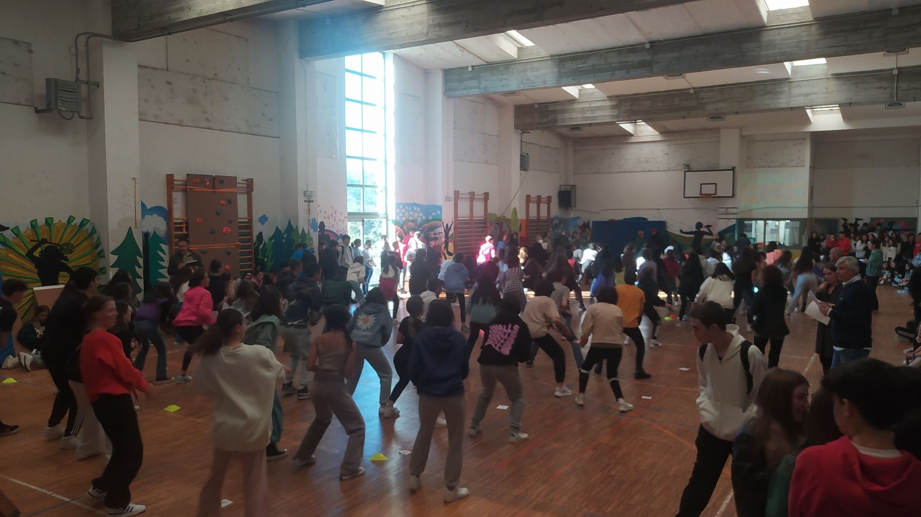

EXPERIENCIAS DE PROMOCIÓN DA ACTIVIDADE FÍSICA NO IES AMES...
...PARA XERAR APRENDIZAXES MÁIS ALÁ DAS MATERIAS
F2401010 Actividade física e hábitos saudables – Experiencias de centro – Centro de formación e recursos

Slide 2
PRESENTACIÓN E OBXECTIVO
QUEN SODES, QUE INTERESES TEDES E QUE VOS GUSTARÍA OBTER DESTA SESIÓN?
QUEN SON, QUE TRABALLO FAGO E QUE PODO APORTAR?

Slide 3
O QUE ESTAMOS A FACER…
COMO É O NOSO CENTRO E QUE FACEMOS POR PROMOVER A AF?
COMO IMPLICAMOS AO NOSO ALUMNADO?
QUE ACTIVIDADES PROPOÑEMOS E QUE PÚBLICO TEMOS?
QUE DIFICULTADES ATOPAMOS?
QUE FUTURO NOS GUSTARÍA PARA O NOSO PLAN?

Slide 4
O PLAN DE ACTIVIDADE FÍSICA E HÁBITOS SAUDABLES NO IES AMES
COMO COMEZOU TODO?
COMO FOI A EVOLUCIÓN DENDE OS COMEZOS ATA HOXE?
CÓMO FUNCIONA ESTE ESPAZO POR CONQUISTAR?

Slide 5
O PLAN DE ACTIVIDADE FÍSICA E HÁBITOS SAUDABLES NO IES AMES
ELEMENTOS DEMOCRATIZADORES E INCLUSIVOS
Conexión coa programación e currículo
Consideración de puntos, premios e gratificacións
Creación de variedade de espazos e variedade contidos
Proposta de contidos individuais e autónomos
Empoderamento do alumnado na selección e xestión de actividades

Slide 6
O PLAN DE ACTIVIDADE FÍSICA E HÁBITOS SAUDABLES NO IES AMES
IMPORTANCIA?
Formación complementaria alumnado
Funcionamento como lab da futura EF
Posibilidade de transcender a nivel personal
Espazo de aprendizaxe para profesorado EF

Slide 7
O PLAN DE ACTIVIDADE FÍSICA E HÁBITOS SAUDABLES NO IES AMES
IMPORTANCIA?
Conexión con outras materias ou institucións
Importancia creación de comunidade
Posibilidade desempeñar un rol activo
Importancia posición do departamento
AS NOSAS PROPOSTAS...

Slide 8
O PLAN DE ACTIVIDADE FÍSICA E HÁBITOS SAUDABLES NO IES AMES
Exemplo dun proxecto noso e dunha memoria (en clave PDVAD)...
Mostra dalgunha das actividades realizadas... (PARA IR COMENTANDO)

